Slide 1
Estándares EBAU tratados
Especifica las causas de la crisis final del franquismo desde 1973.
Especifica los diferentes grupos de oposición política al régimen franquista y comenta su evolución en el tiempo.

Slide 2
Conceptos EBAU tratados
Carrero Blanco.
Maquis.

Slide 3
Cronología
Edad Moderna: (1492 – 1789).
Borbones (1700-1788).
Edad Contemporánea: (1789-presente).
Restauración Borbónica (1875-1931).
Segunda República (1931-1939).
Guerra Civil (1936-1939).
Franquismo (1939-1975).
Transición y democracia (1975- ).

Slide 4
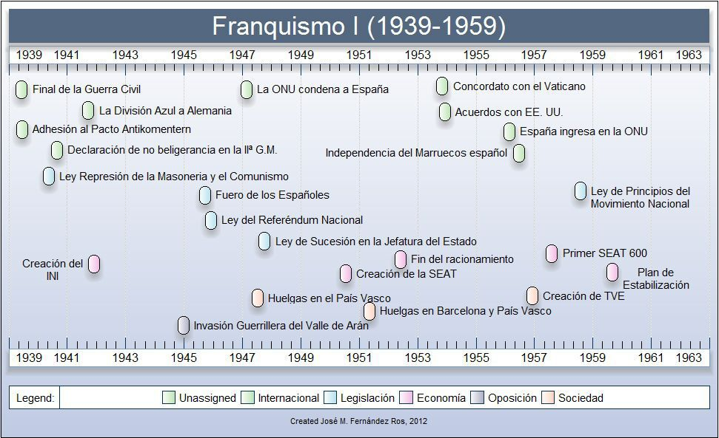
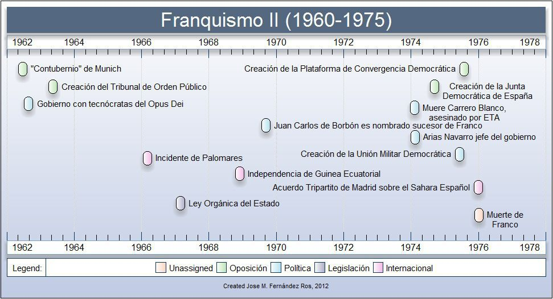

Slide 5
La oposición a la dictadura: principales grupos y evolución en el tiempo. La crisis del franquismo desde 1973 a la muerte de Franco.

Slide 6
Introducción. Necesidad de cambios profundos
El cóctel del cambio.

Slide 7
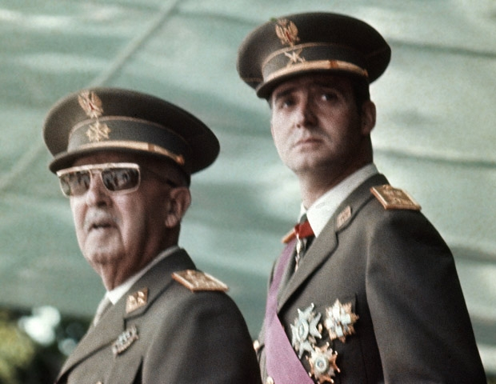
Desde 1969 el régimen franquista muestra claros signos de agotamiento. La sociedad española y la situación internacional demandaban cambios políticos más profundos.
Un envejecido Franco comunicaba ese mismo año a Juan Carlos que le sucedería en la jefatura del Estado. El estado de salud del dictador era un síntoma de que el propio régimen necesitaba un cambio.

Slide 8
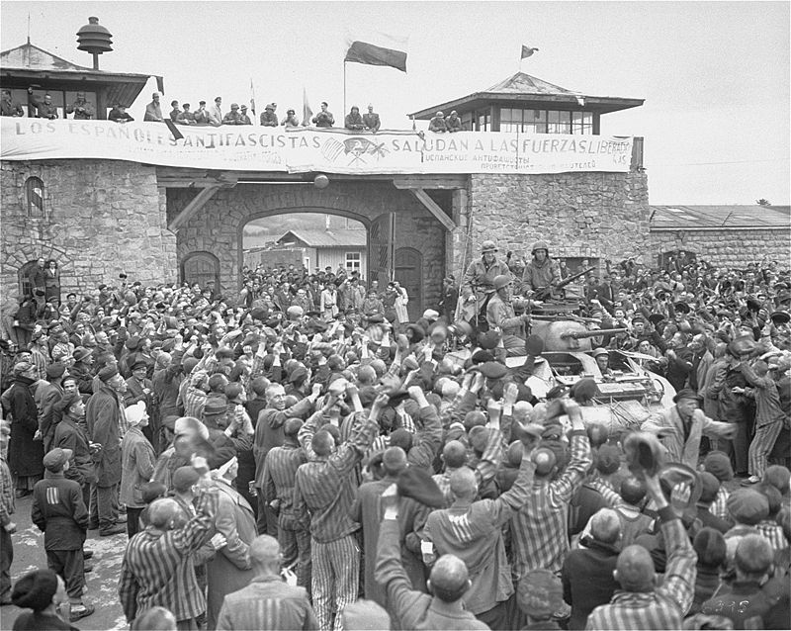
Mientras, la oposición se preparaba para orquestar el cambio. Esta oposición se había iniciado con la instauración de la dictadura y lo hizo de varias formas hasta comienzos de los años 50.
¿Qué fue de la media España que no estaba de acuerdo con un régimen militar? Obviamente no desapareció pese a la derrota militar durante la Guerra Civil.

Slide 9
Oposición a la dictadura: principales grupos y evolución en el tiempo.

Slide 10
La oposición al régimen hasta 1950
Peticiones de democratización.
Oposición interna: los maquis.
Republicanos en el exilio. Intentos de unión y fracaso.
Oposición monárquica: Manifiesto de Lausana y acercamiento a Franco.

Slide 11
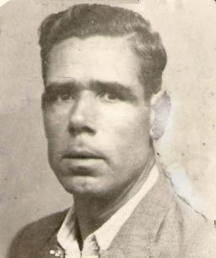
En el interior, comunistas, anarquistas y socialistas intentaron conformar organizaciones clandestinas que fueron duramente reprimidas.
Por ejemplo, anarquistas como Antonio González Taguas (derecha) intentaron reconstruir organizaciones dedicadas a coordinar las fugas de preso y su huida, las guerrillas y publicaciones clandestinas. Muchos de ellos acabaron muertos o encarcelados, caso de Antonio González que fue abatido por la guardia civil en 1950 cuando trataba de huir hacia Marruecos.

Slide 12
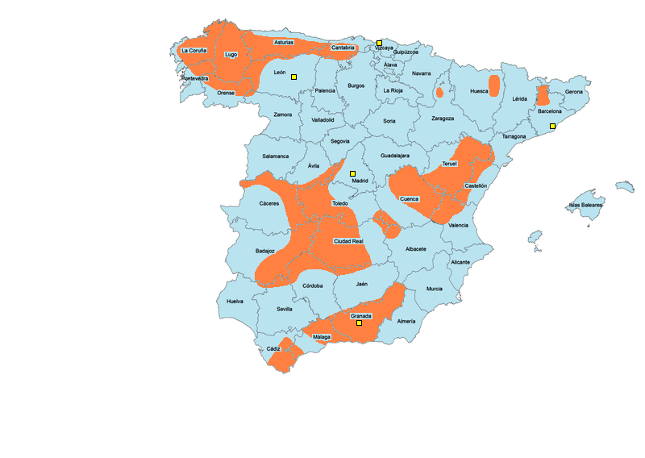
De entre todas estas iniciativas destacó la actividad de los maquis, unas guerrillas comunistas que operaron en zonas boscosas hasta principios de los 50, y que finalmente desistieron ante las divisiones internas y el hostigamiento de la guardia civil.
Los maquis eran en realidad guerrilleros de ideologías revolucionarias diversas (también anarquistas y socialistas). El término maqui hace referencia a una formación de matorrales puesto que eran ante todo guerrillas rurales aunque no las faltaban urbanas. Se suele considerar que el último maqui fue abatido en 1965 (José Castro Veiga).

Slide 13
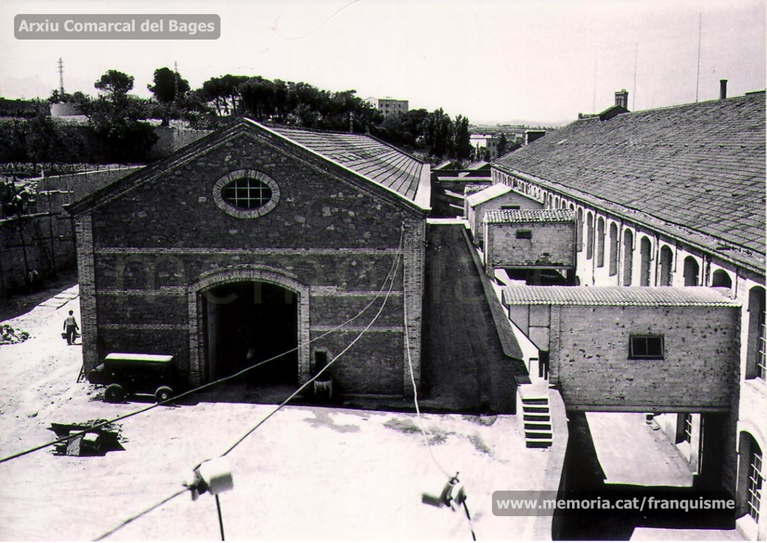
Los republicanos exiliados intentaron articular la oposición al franquismo manteniendo conexiones dentro del país que se manifestaban en forma de huelgas.
Entre 1946 y 1947 se produjeron huelgas de cierta importancia con especial protagonismo de Cataluña (Manresa en 1946) o el País Vasco (Vizcaya en 1947).

Slide 14
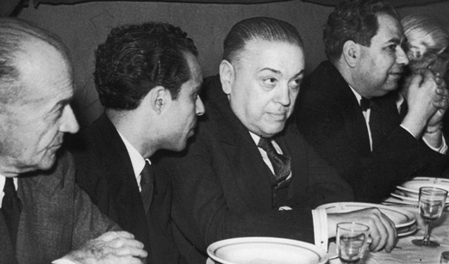
En el exterior, intentaron unificar las diferentes tendencias políticas (republicanos, comunistas, socialistas y anarquistas) con organizaciones diversas.
Diego Martínez Barrio (izquierda) lograría unificar a parte de los republicanos de izquierda con la creación en 1941 de Acción Republicana Española. En 1943 formaba la Junta Española de Liberación que aglutinaba también a los socialistas

Slide 15
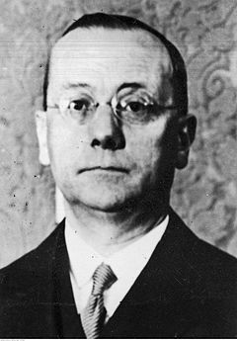
Estos grupos presionaron para lograr la condena del franquismo en la ONU. Llegaron incluso a nombrar un gobierno en el exilio con Martínez Barrios como presidente de la república y Giral como presidente del gobierno.
Se trataba de aglutinar a políticos republicanos y socialistas de peso. Tanto Martínez Barrios como Giral (derecha) habían sido ya presidentes durante la república. En 1947 la presidencia republicana recaería en Rodolfo Llopis del PSOE.

Slide 16
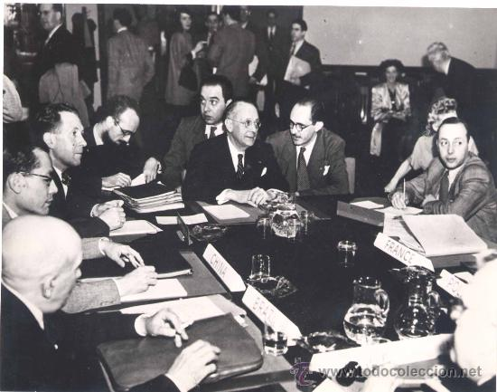
Sin embargo, la división interna y el fracaso en atraer a los monárquicos marcó su declive, más al ser incapaces de obtener el reconocimiento internacional.
El PSOE estaba dividido entre negristas (seguidores de Negrín) y Prietistas (de Indalecio Prieto), por otro lado estaban anarquistas y comunistas y no tuvieron relación alguna con los monárquicos. El Gobierno de Giral caería en 1947 tras fracasar en su intento de que la ONU interviniese en España. Estados Unidos y Gran Bretaña no veían a España como una amenaza y la Asamblea General de la ONU condenó al régimen pero no reconoció el Gobierno republicano.
Giral en la ONU en 1946.

Slide 17
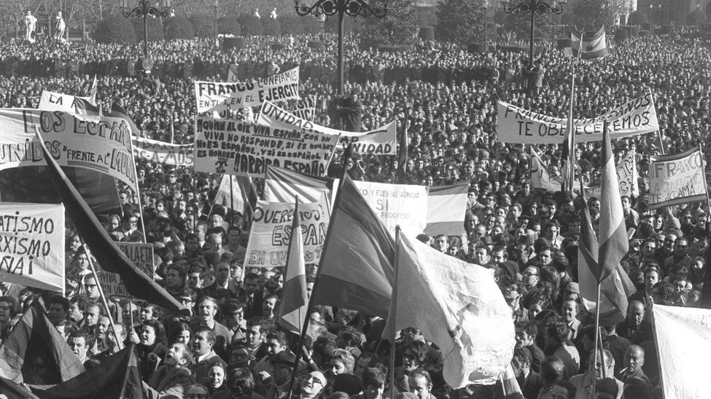
Y mientras esto sucedía en la ONU, Franco se daba un baño de masas en la Plaza de Oriente a finales de 1946. Pretendía demostrar el apoyo popular a su régimen. Los aliados no parecían dispuestos a devolver el fantasma de la guerra a Europa ante una amenaza menor.

Slide 18
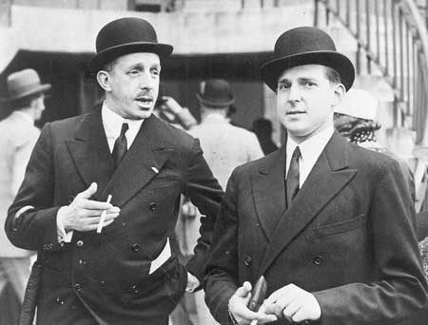
Algunos monárquicos también se opusieron al régimen aunque de forma ambigua. El Manifiesto de Lausana escrito en 1945 por D. Juan de Borbón, primogénito de Alfonso XIII, criticando el anacronismo que suponía el franquismo.
Alfonso XIII murió en el exilio en 1941 y los derechos dinásticos pasaron a Juan de Borbón (derecha). Como es obvio, tampoco aceptaba el franquismo ya que Franco se mantenía en la jefatura del Estado. Su manifiesto criticaba la existencia de un régimen totalitario y poco después pedía la dimisión de sus afines. Sin embargo, apenas tuvo eco puesto que la gran mayoría de los militares monárquicos respaldaron a Franco.

Slide 19
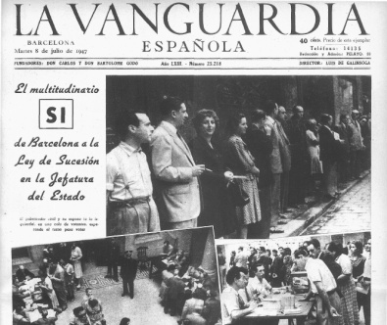
Fue el principal enfrentamiento con un régimen que en 1947 reafirmaba la consideración de España como un reino.
El régimen franquista lo aprobaba tras someterlo al referéndum de la población española. Ni que decir tiene que el resultado no podía ser otro que el dictado por Franco con un 93% de votos a favor y una participación próxima al 90%.

Slide 20
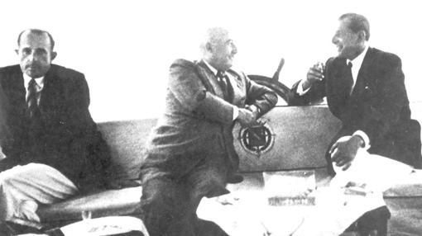
En 1948 D. Juan y Franco se reunían en el yate Azor y acordaban que Juan Carlos, primogénito de D. Juan, serían educado en España.
En 1948 Juan Carlos pisó España por vez primera y desde 1950 se quedaría de forma definitiva recibiendo la formación para su futuro.

Slide 21
La oposición al régimen desde 1950
Las huelgas y la aparición de CCOO, enfrentamientos estudiantiles y oposición al SEU.
Iniciativas nacionalistas, contubernio de Múnich y la Iglesia.
La oposición de izquierdas: PCE, el PSOE y Suresnes y otros.
Otros y petición de democratización.

Slide 22
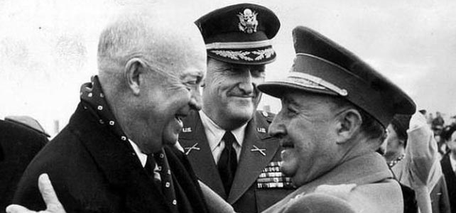
A principios de los años 50 el franquismo estaba consolidado y la oposición dividida.
Ya hemos visto que los exiliados habían sido incapaces de unirse y que la oposición en el interior se veía muy castigada por la represión. Sin embargo, es en el exterior donde Franco recibe un espaldarazo que le consolida en el poder: apertura de las fronteras con Francia, préstamos desde Estados Unidos, el Pacto de Madrid (en la imagen Franco con Eisenhower), el Concordato con el Vaticano…

Slide 23
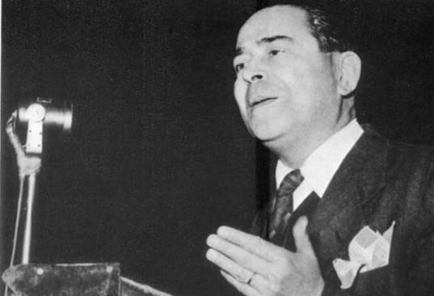
Desde entonces los opositores se van a organizar de varias formas dentro y fuera del país. La mayoría de estos movimientos piden una democratización del país.
El PSOE, por ejemplo, elige como su secretario general a Rodolfo Llopis en 1944 y se mantendrá en el poder hasta 1972 manteniendo la tesis de actuar desde el exterior.

Slide 24
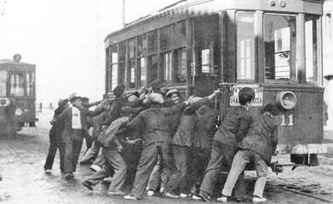
Las huelgas no habían desaparecido y en 1951 se produce una huelga general contra los tranvías.
Fue una huelga dirigida contra los precios de los tranvías, más elevados que en Madrid. La población se negó a utilizar el transportes público. Es considerado uno de los primeros movimientos masivos contra el régimen.

Slide 25
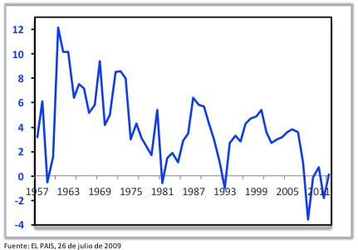
Estas manifestaciones aumentan desde mediados de los años 50, pero será con el Plan de Estabilización cuando los obreros se organicen realmente.
Esta ley de 1959 fue clave para el crecimiento de la economía española pero a corto plazo supuso reducción salarial, descensos de la producción el consumo y la inversión y un incremento del paro. Entre sus efectos se encuentra el activar la emigración al extranjero y el aumento de la conflictividad social.

Slide 26
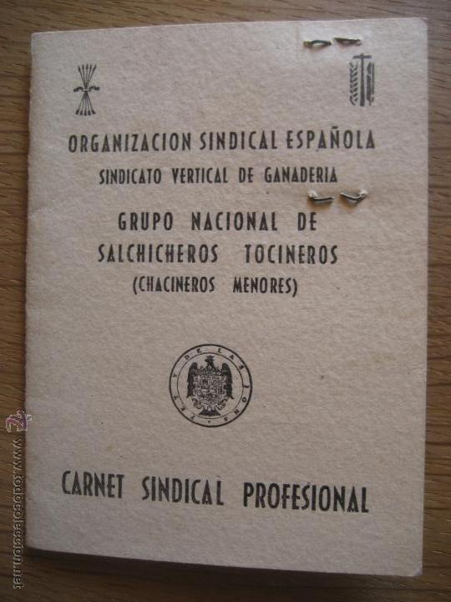
A principios de los 60 nace CCOO (Comisiones Obreras) con el objetivo de terminar con el sindicato único. En los 70 CCOO, junto con USO (Unión Sindical Obrera) y UGT, ejercen cada vez mayor influencia en la sociedad.
El franquismo, por influencia del fascismo, instituyó el sindicato único, la conocida como Organización Sindical Española (OSE) o Sindicato Vertical. Estaba controlado por la Falange y era obligatorio estar afiliado al mismo (tanto trabajadores como empresarios).

Slide 27
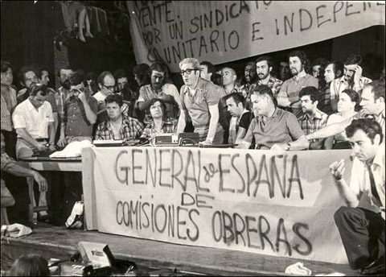
Las Comisiones Obreras nacieron en diferentes lugares de España, especialmente las zonas mineras e industriales, con el fin de infiltrarse dentro del Sindicato Vertical. Se trataba de asambleas de obreros, en su mayoría por iniciativa del PCE, que elegían a sus representantes en un momento en el que el régimen había suavizado los requisitos para acceder al mismo.

Slide 28
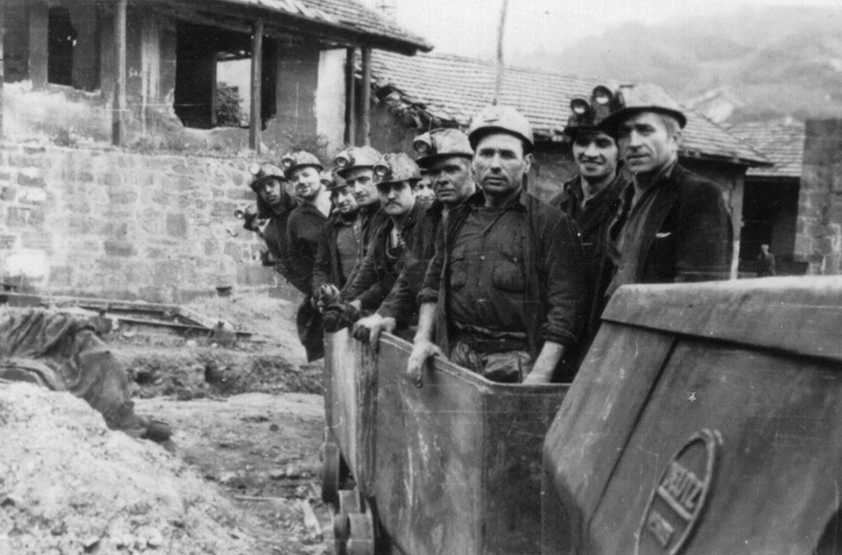
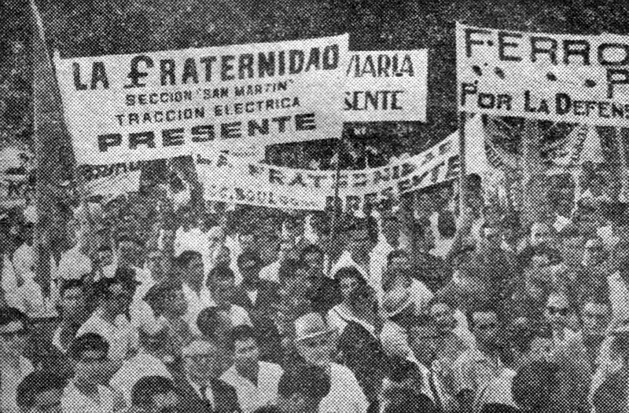
Aunque no está claro, suele considerarse que CCOO apareció en la mina de la Camocha (Asturias) en 1957 (arriba).
Junto a CCOO aparecen otras iniciativas sindicalistas. En 1961 se funda USO (Unión Sindical Obrera, foto de abajo) con una visión apolítica, y poco a poco UGT cobra protagonismo para convertirse en una fuerza importante al final del franquismo.

Slide 29
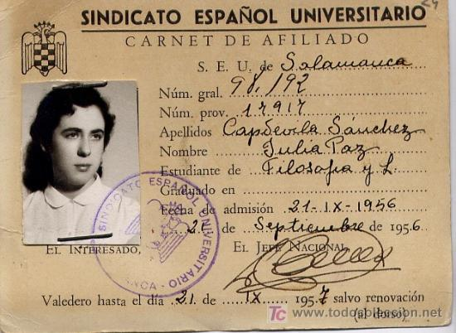
En las universidades los enfrentamientos estudiantiles contra el sindicato falangista (SEU) son frecuentes desde 1956 y toman las calles en los años 60 y 70.
El SEU (Sindicato Español Universitario) era el equivalente al OSE en la Universidad. En un principio controlaba el ámbito universitario, tradicional foco de movimientos reformistas y revolucionarios.

Slide 30
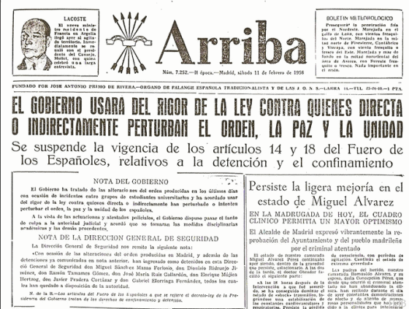
Los “Sucesos de 1956” supusieron la pérdida del control de la Universidad por parte del régimen. El enfrentamiento había empezado por el control del SEU al fracasar varios de sus cabecillas las elecciones en febrero de 1956. Se siguieron manifestaciones, enfrentamientos con la Falange y con los militares. En 1965 el SEU desaparecía.

Slide 31
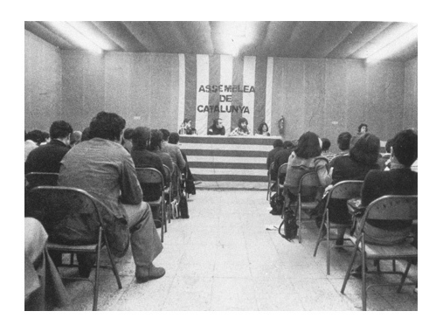
El nacionalismo resurge dentro del país con la creación de organizaciones pacíficas como la Asamblea de Cataluña (1971) y en forma de terrorismo con el nacimiento de ETA en 1959, que ya en 1968 provoca su primera víctima mortal y en 1973 asesina a Carrero Blanco.
Llibertat, Amnistía, estatut d'autonomia era el lema de la Asamblea. Consiguieron llevar a las calles los gritos contra el régimen.

Slide 32
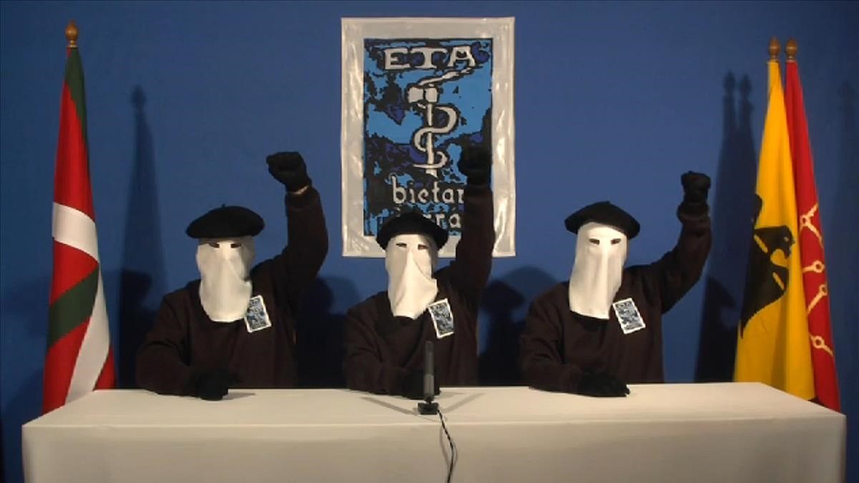
ETA (Euskadi ta Askatasuna, País Vasco y Libertad) se creó en 1959 como una escisión de las juventudes del PNV, entonces más interesado en la acción desde el exterior. Defendían la acción directa, lo cual les llevó a cometer actos violentos desde 1961 y finalmente a los asesinatos desde finales de los 60. También durante los 60 se separan ideológicamente del conservadurismo del PNV para abrazar el socialismo. Tras unas 850 muertes, ETA anunció su disolución definitiva el 3 de mayo de 2018.

Slide 33
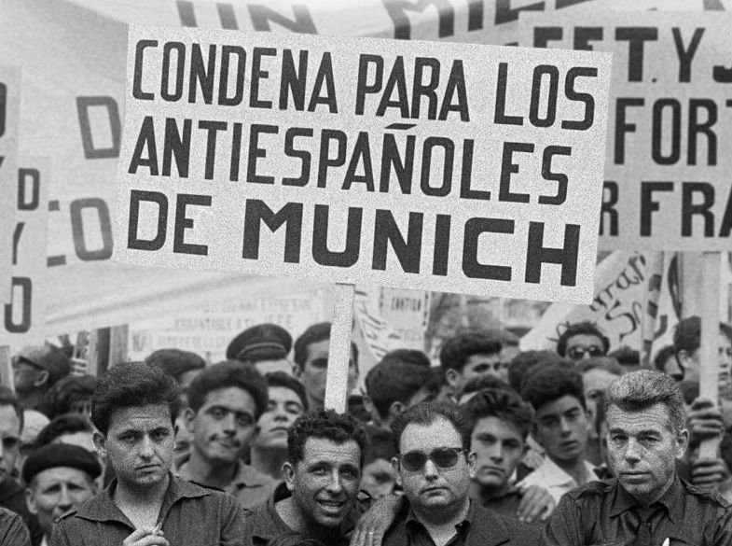
En el exterior, la oposición se reúne en el “contubernio de Múnich” en 1962. Se reunieron democristianos, monárquicos, socialdemócratas, republicanos, nacionalistas e incluso observadores comunistas. La oposición empezaba a mostrarse unida.
Es obvio que el nombre se lo dieron desde le régimen franquista porque consideraban traidores a sus miembros.

Slide 34
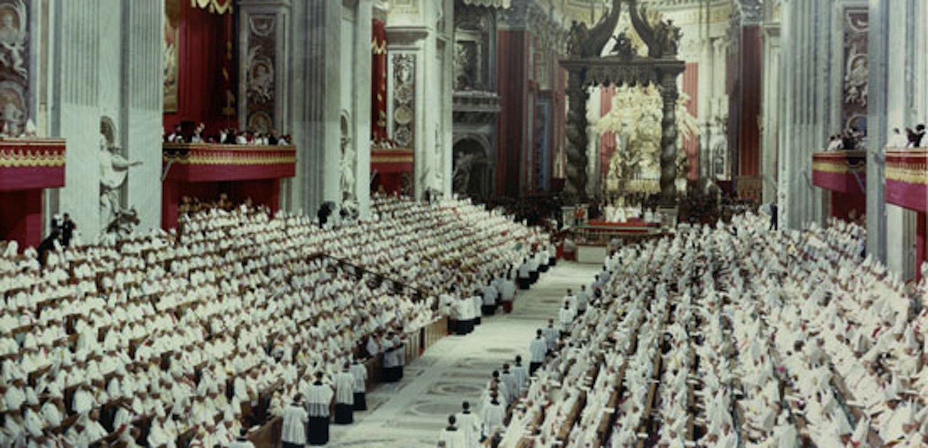
La Iglesia también muestra un cambio de actitud respecto al régimen tras el Concilio del Vaticano II (1962-1965). Este cambio lo personifica el cardenal Tarancón desde 1971.
Este concilio fue la última gran reunión de los católicos. En él se proclamaba una Iglesia abierta a otras religiones y favorable a la paz y los Derechos Humanos. Los nuevos sacerdotes crecerán con ideas que entraban en contradicción con las dictaduras.

Slide 35
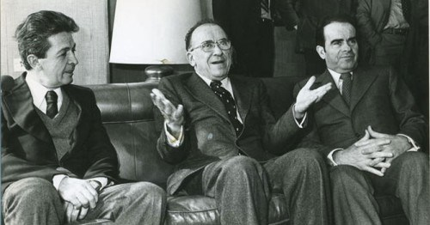
La oposición de izquierdas se articulará en torno al PCE y el PSOE. El PCE, con Carrillo al frente, se suma al eurocomunismo.
Santiago Carrillo (centro) era el secretario general del PCE desde 1960. A su izquierda está Enrico Berlinguer, secretario general del Partido Comunista Italiano.
El Partido Comunista Italiano había denunciado la ocupación soviética de Praga en 1968. Poco a poco se desarrollaban visiones comunistas más allá de las directrices soviéticas.

Slide 36
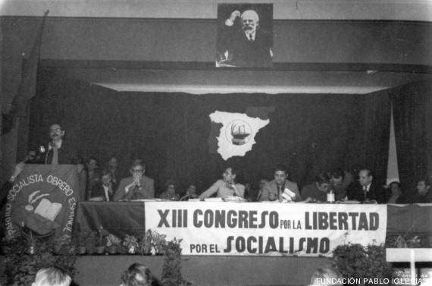
Mientras, el PSOE adoptaba una estrategia de intervención desde el interior de España en el Congreso de Suresnes en 1974 encabezado por nuevos líderes (Felipe González, Alfonso Guerra, Múgica…).
En realidad, en 1974 el PSOE ya se había decantado completamente por el socialismo democrático pero no puede considerarse aún socialdemócrata puesto que mantenía las tesis marxistas que no abandonará hasta 1979 cuando Felipe González logre imponerse en este sentido.

Slide 37
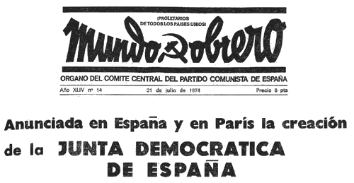
Ambas formaciones buscaron la creación de coaliciones (Junta Democrática el PCE y Plataforma de Convergencia Democrática el PSOE).
En definitiva, la oposición creaba organizaciones con la intención de aglutinar fuerzas. A esta Junta pronto se suman el Partido Socialista Popular de Tierno Galván o CCOO.

Slide 38
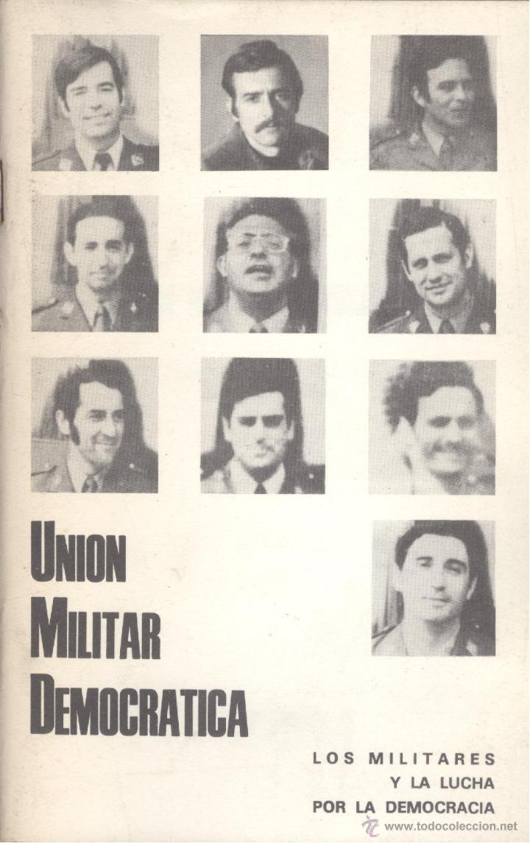
No faltaron otras alternativas (falangistas, PNV, el terrorismo del GRAPO o del FRAP, críticas militares desde la Unión Militar Democrática…).
De entre todas estas iniciativas la más peligrosa para el régimen era la de la Unión Militar Democrática. Se trataba de una organización clandestina con un reducido grupo de oficiales y no había ninguno de alta graduación, pero su peligro radicaba en que podía socavar un pilar fundamental del régimen. Creada en 1974, en 1976, con la llegada de la democracia, se autodisolvió, no sin antes haber actuado el régimen contra ella.

Slide 39
La crisis del franquismo desde 1973 a la muerte de Franco.

Slide 40
Elementos de cambio en la etapa final del franquismo
La crisis de 1969: las diferentes posturas políticas.
El gobierno monocolor y ascenso de Carrero Blanco.
La crisis de 1973 y muerte de Carrero Blanco.
Arias Navarro, la muerte de Franco y el fin de las dictaduras europeas.

Slide 41
En octubre de 1969 se desata una crisis de gobierno. Detrás de dicha crisis se encontraba la lucha entre políticos con diferentes visiones.
Aperturistas.
Conservadores.
Inmovilistas.

Slide 42
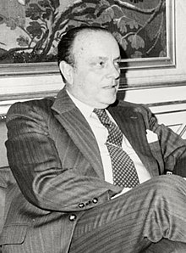
Los aperturistas, con Fraga, López Rodó y Castiella al frente, pedían reformas para adaptarse a la realidad social.
Manuel Fraga tendrá especial relevancia durante la democracia. Fue ministro de Información y Turismo de 1962 a 1969, los años del fuerte crecimiento del sector. Defendía la apertura de España a Europa. De hecho, este señor llegó a hablar siete idiomas.

Slide 43
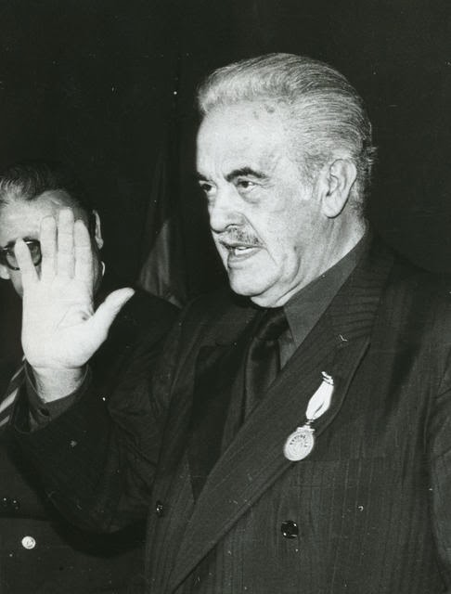
Los inmovilistas como Girón de Velasco querían seguir como hasta entonces.
Este histórico falangista había sido ministro y formaba parte del grupo del denominado “búnker”, es decir, de los que pretendían que la dictadura resistiese. Con la llegada de la democracia pasa a formar parte de los movimientos de extrema derecha.

Slide 44
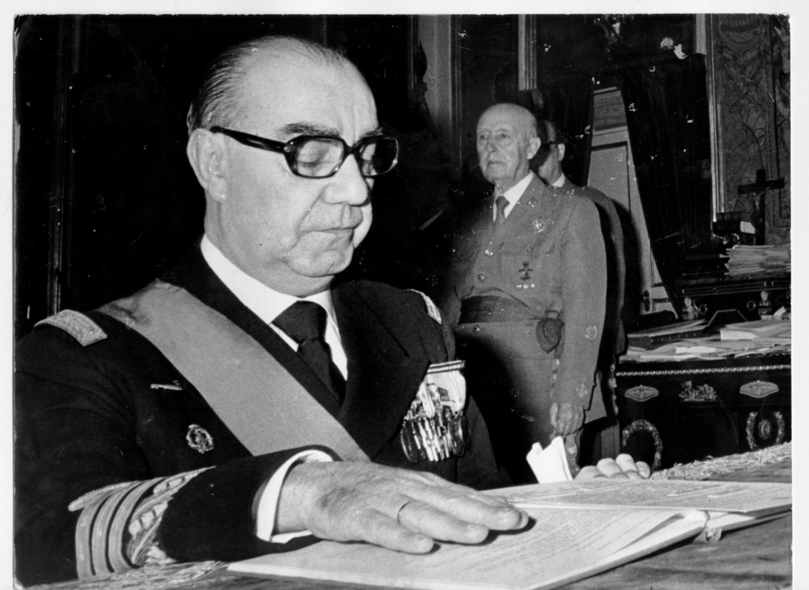
Los conservadores como Carrero Blanco intentaban llevar a cabo solo las reformas imprescindibles.
Carrero Blanco era un militar como Franco y de hecho era el colaborador más próximo del dictador. Estaba llamado a ser su sucesor y desde 1969 se convierte en el hombre fuerte del Gobierno.

Slide 45
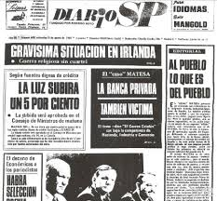
No obstante, la situación estalló cuando se produjo el caso MATESA, un asunto de corrupción relacionado con esta empresa textil que destapa las miserias dentro del régimen y salpicaba a varios exministros.
MATESA (Maquinaria Textil del Norte S.A.) era una empresa que había recibido créditos por su supuesta actividad exportadora de maquinaria textil patentada. Sin embargo, todo era un montaje.

Slide 46
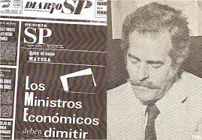
La novedad es que la prensa trató profusamente el tema amparada en la Ley de Prensa de Fraga de 1966.
Se apuntó como responsables a los ministros de Hacienda y de Comercio, así como al gobernador del Banco de España (Mariano Rubio, uno de los tecnócratas que promovieron el Plan de Estabilización). Un régimen que presumía de honradez no podía permitirse este tipo de escándalos y se indultó a los tres responsables políticos pero ya no volverían a ocupar cargos ministeriales.

Slide 47
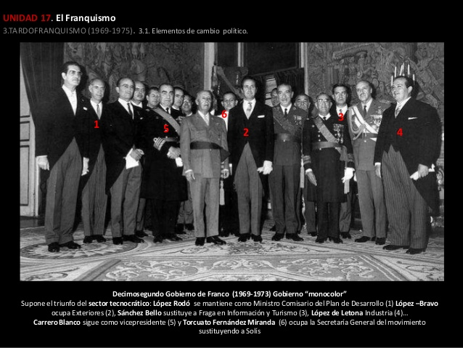
Ante esta situación, Franco nombró el gobierno monocolor en el que el hombre fuerte era Carrero Blanco. De hecho, en 1973 Carrero Blanco sucedía a Franco en la jefatura del Gobierno.
El Gobierno de 1969 se llama monocolor por su carácter menos diverso que los anteriores. Destacan los ministros afines a Carrero Blanco y los tecnócratas de López Rodó.

Slide 48
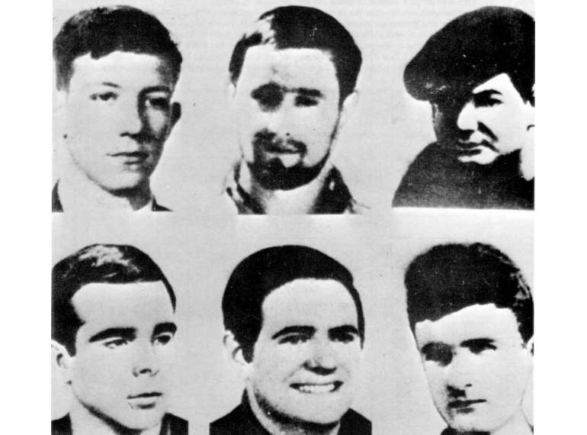
Esta solución conservadora mostró pronto sus limitaciones con el uso de la represión (procesos de Burgos contra los etarras, el proceso 1001 contra CCOO, huelgas, manifestaciones…)
El proceso de Burgos fue un juicio celebrado en esta ciudad en 1970. Se condenó a muerte a seis etarras por los asesinatos cometidos. Sin embargo, la presión internacional consiguió que fueran conmutadas por penas de cárcel.

Slide 49
A la par intentó tímidas reformas (Ley General de Educación de 1970, Ley Sindical de 1971…).
La ley educativa de 1970 fue la que creó en España la EGB (Enseñanza General Básica). Toda una generación sabemos lo que es, pero la vuestra ya no. Supongo que Heidi sí sabéis quién es, pero la Bruja Avería y David el Gnomo… no sé.

Slide 50
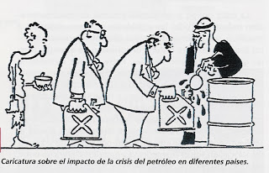
El golpe fundamental al régimen se produce en 1973. La crisis del petróleo de ese año azota a España lastrado por su dependencia energética y a final del mismo Carrero Blanco es asesinado por ETA.

Slide 51
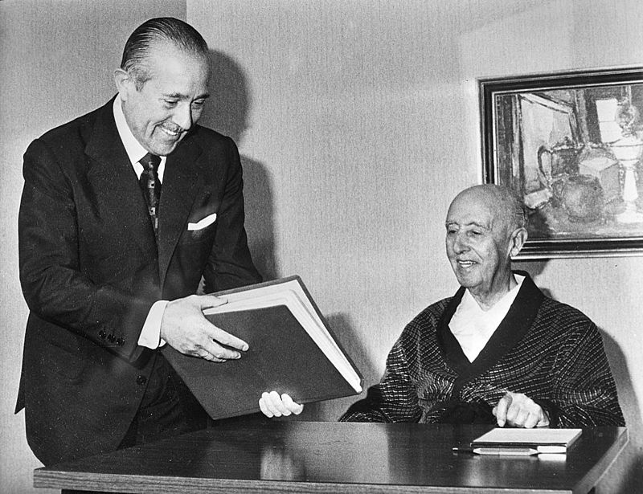
Franco entregó entonces el gobierno a Arias Navarro, que pese a sus promesas (espíritu del 12 de febrero) mantuvo una actitud inmovilista hasta que el 20 de noviembre de 1975 muere Franco.

Slide 52
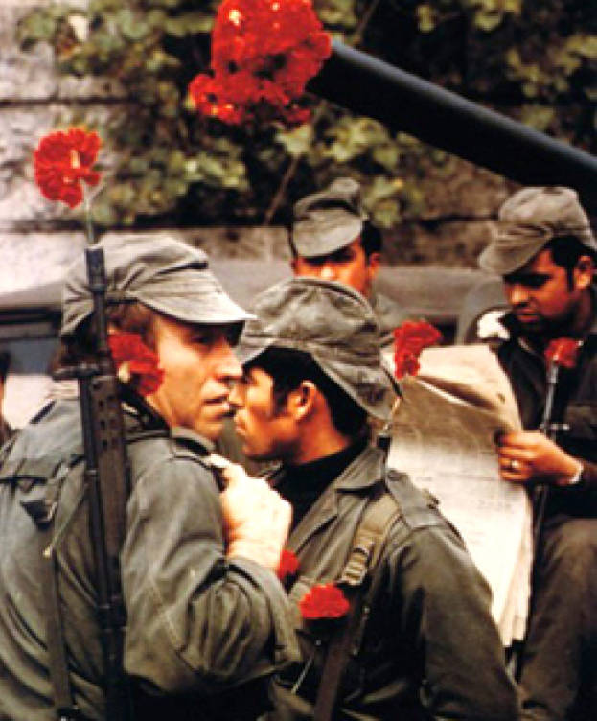
Además, en 1974 desaparecen los regímenes dictatoriales que pervivían en Europa – Grecia y Portugal – junto al franquismo.
En Portugal se producía la Revolución de los Claveles. Con la muerte de Salazar en 1970 el régimen no fue capaz de evolucionar y el 25 de abril caía se produjo un golpe de Estado incruento. En Portugal se establecería finalmente un régimen democrático encabezado por los socialdemócratas.

Slide 53
Conclusión: la necesidad de cambios más profundos
Las incógnitas dejadas por la muerte de Franco.

Slide 54
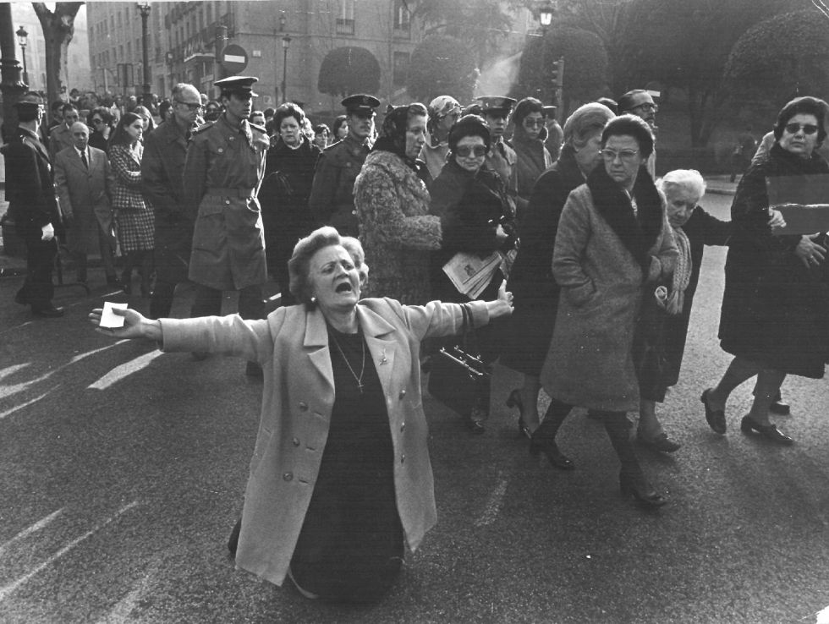
En 1975 el país estaba inmerso en una oleada de cambios y un proceso de modernización, pero la muerte de Franco dejaba al país en una situación política y económica llena de incógnitas.

